Slide 1
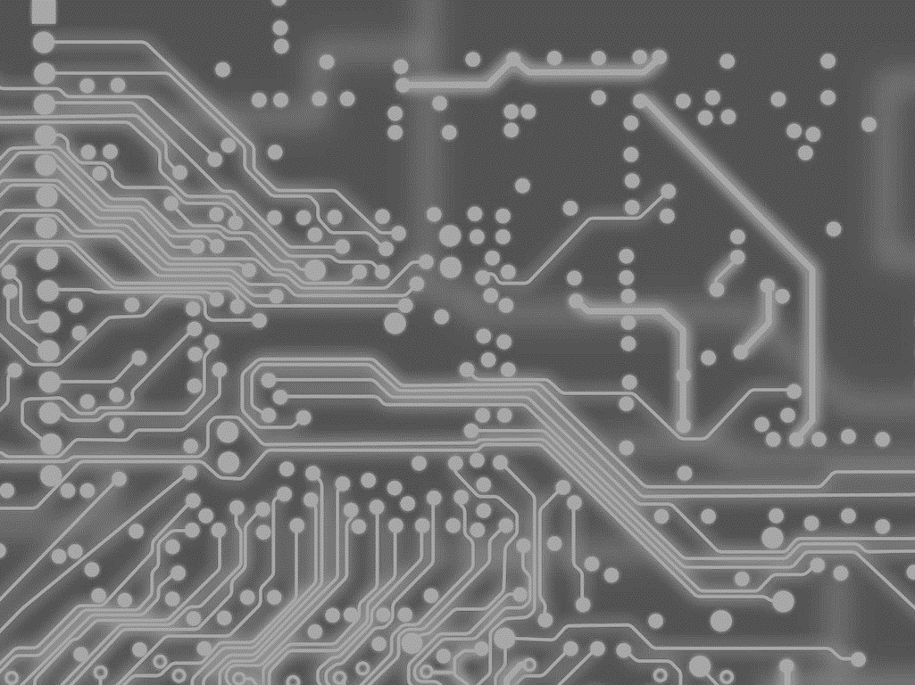

Universidad De Oriente Núcleo Anzoátegui Escuela de Ingeniería y Ciencias Aplicadas Departamento de Computación y Sistemas Asignatura: Arquitectura y Organización del Computador
Memoria Caché y
Memoria Interna
Realizado por:
Antonni, Vanessa.
Correa, Luis.
Martínez, Luis.

Slide 2
CONCEPTOS BÁSICOS SOBRE SISTEMAS DE MEMORIA DE COMPUTADORES

Slide 3

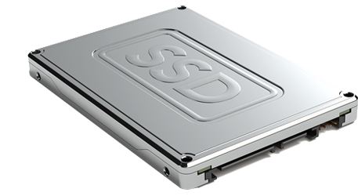

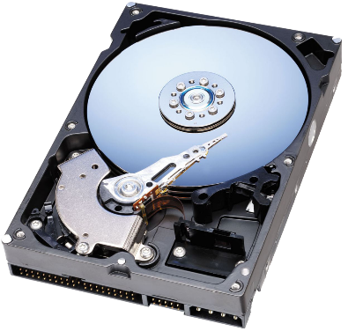
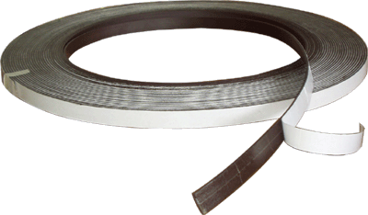
CARACTERÍSTICAS DE LOS SISTEMAS DE MEMORIA
UBICACIÓN
Memoria Local del Procesador
Unidad del Control del Procesador
Memoria Caché
INTERNA
EXTERNA

Slide 4
CARACTERÍSTICAS DE LOS SISTEMAS DE MEMORIA
CAPACIDAD
Para memorias internas se expresa en bytes o palabras.
Para memorias externas se expresa en bytes.
UNIDAD DE TRANSFERENCIA
PALABRA: Es la unidad <natural> de organización de la memoria. Se define como una cadena finita de bits que son manejados como un conjunto por el computador.
UNIDADES DIRECCIONABLES: Son usadas en muchos sistemas que permiten direccionar a nivel de bytes.
2^{LONGITUD DE UNA DIRECCIÓN}=Número de unidades direccionables
UNIDAD DE RANSFERENCIA: Para la memoria principal es el número de bits que se leen o escriben en memoria a la vez. Para la memoria externa, los datos se transfieren en unidades más grandes denominadas bloques.

Slide 5
CARACTERÍSTICAS DE LOS SISTEMAS DE MEMORIA
MÉTODOS DE ACCESO
ACCESO SECUENCIAL:
La memoria se organiza en unidades de datos llamadas registros.
El acceso debe realizarse con un secuencia lineal específica.
Se utiliza un mecanismo de lectura/escritura compartida que debe ir trasladándose desde su posición actual a la deseada, obviando cada registro intermedio.
El tiempo de acceso es muy variable.

Slide 6
CARACTERÍSTICAS DE LOS SISTEMAS DE MEMORIA
MÉTODOS DE ACCESO
ACCESO DIRECTO:
Se utiliza un mecanismo de lectura/escritura en el que los bloques individuales o registros tienen una dirección única basada en su dirección física.
El acceso se lleva a cabo mediante un acceso directo a una vecindad dada, seguido de una búsqueda secuencial, ya sea contando, o esperando hasta alcanzar la posición final.
El tiempo de acceso es variable.

Slide 7
CARACTERÍSTICAS DE LOS SISTEMAS DE MEMORIA
MÉTODOS DE ACCESO
ALEATORIO(random):
Cada posición direccionable de memoria tiene un único mecanismo de acceso cableado físicamente.
El tiempo para acceder a una posición dada es constante.
Cualquier posición puede seleccionarse aleatoriamente y ser direccionada y accedida directamente.

Slide 8
CARACTERÍSTICAS DE LOS SISTEMAS DE MEMORIA
MÉTODOS DE ACCESO
ASOCIATIVO:
Es una memoria de tipo de acceso aleatorio que permite hacer una comparación de ciertas posiciones de bits dentro de una palabra buscando que coincidan con unos valores dados, y hacer esto para todos las palabras simultáneamente.
Cada posición direccionable de memoria tiene un único mecanismo de direccionamiento.
El tiempo para acceder a una posición dada es constante.

Slide 9
CARACTERÍSTICAS DE LOS SISTEMAS DE MEMORIA
PRESTACIONES
Tiempo de acceso (latencia): Para memorias de acceso aleatorio es el tiempo que tarda en realizarse una operación de escritura o lectura. Para memorias de otro tipo, es el tiempo que tarda en situar el mecanismo L/E en la posición deseada.
Tiempo de ciclo de memoria: Consiste en el tiempo de acceso y algún tiempo más que se requiere antes de que pueda iniciarse un segundo acceso a memoria.
El tiempo de ciclo de memoria depende de las características del bus de sistema y no del procesador.
Velocidad de transferencia: Es la velocidad a la que pueden transferir datos a, o desde, una unidad de memoria. Para memorias de acceso aleatorio coincide con el inverso del tiempo de ciclo.

Slide 10
JERARQUÍA DE MEMORIA
Memoria
en tarjeta
impresa
Registros del Procesador
Caché
Almacenamiento fuera de la tarjeta
Discos Magnéticos
Almacenamiento fuera de línea
Cintas Magnéticas
Memoria Principal
Discos Ópticos
Memorias Flash
Discos Duros

Slide 11
JERARQUÍA DE MEMORIA
Memoria
en tarjeta
impresa
Disminuye el coste por bit.
Aumenta la capacidad.
Aumenta el tiempo de acceso.
Disminuye la frecuencia de accesos a la memoria por parte del ordenador.
Almacenamiento fuera de la tarjeta
Almacenamiento fuera de línea

Slide 12
PRINCIPIOS BÁSICOS DE LAS MEMORIAS CACHÉ
El objetivo de la memoria caché es lograr que la velocidad de la memoria sea lo más rápida posible consiguiendo al mismo tiempo un tamaño grande al precio de memorias semiconductoras menos costosas.11
Transferencia
De bloques
Transferencia
De palabras
Memoria Principal
CPU
Caché

Slide 13
ELEMENTOS DE DISEÑO DE LA CACHÉ
TAMAÑO DE CACHÉ
Se busca que el tamaño sea lo suficientemente pequeño como para que el coste total medio por bit se aproxime al de la memoria principal sola, y que sea lo suficientemente grande para que el tiempo de acceso medio total sea próximo al de la caché sola.
FUNCIÓN DE CORRESPONDENCIA
La elección de una función de correspondencia determina cómo se organiza la caché. Pueden usarse tres técnicas:
Directa: Consiste en hacer corresponder cada bloque de memoria principal a solo una línea posible de caché.
Asociativa: Permite que cada bloque de memoria principal pueda cargarse en cualquier línea e la caché.
Asociativa por conjuntos: En este caso, la caché se divide en v conjuntos, cada uno de k líneas.

Slide 14
ELEMENTOS DE DISEÑO DE LA CACHÉ
ALGORITMOS DE SUSTITUCIÓN
Una vez se ha llenado la caché, para introducir un nuevo bloque debe sustituirse uno de los bloques existentes mediante ciertos algoritmos.
Para conseguir alta velocidad, tales algoritmos deben implementarse en hardware.
LRU (least-recently used): Se sustituye el bloque que se ha mantenido en la caché por más tiempo sin haber sido referenciado.
FIFO (First-In-First-Out): Se sustituye aquel bloque del conjunto que ha estado más tiempo en la caché.
LFU (Least-Frequently Used): Se sustituye aquel bloque del conjunto que ha experimentado menos referencias.

Slide 15
ELEMENTOS DE DISEÑO DE LA CACHÉ
NÚMERO DE CACHÉS
CACHÉS MULTINIVEL:
Caché de nivel 1 (L1).
Caché de nivel 2 (L2).
Caché de nivel 3 (L3).
CACHÉ UNIFICADA FRENTE A CACHÉS SEPARADAS:
Una caché unificada tiene varias ventajas potenciales:
Para un tamaño dado de caché, una unificada tiene una tas de aciertos mayor que una caché partida, ya que nivela automáticamente la carga entre captación de instrucciones y de datos.
Solo se necesita diseñar e implementar una caché.

Slide 16
MEMORIA INTERNA

Slide 17
MEMORIA PRINCIPAL SEMICONDUCTORA
ORGANIZACIÓN
El elemento básico de una memoria semiconductora es la celda de memoria.
Celda
Propiedades
Presentan 2 estados estables (semi-estables) para representar el 1 y 0.
Puede escribirse en ellas para fijar su estado.
Puede leerse para detectar su estado.

Slide 18
Funcionamiento de una celda de memoria
CONTROL
CONTROL
SELECCIÓN
Celda
SELECCIÓN
Celda
DETECCIÓN
ENTRADA
DE DATOS
ESCRITURA
LECTURA
SELECCIÓN: Selecciona la celda para que pueda realizarse la operación de lectura o escritura.
CONTROL: Indica si se trata de una lectura o escritura.
ENTRADA DE DATOS: Terminal que proporciona la señal que fija el estado de celda 1 o 0.
DETECCIÓN : Se utiliza como salida del estado.

Slide 19
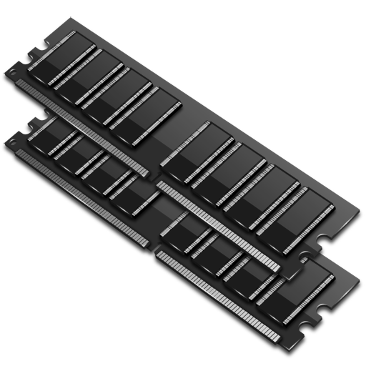
MEMORIA DE ACCESO ALEATORIO (RAM)
Random
Access
Memory
Características
Es volátil.
Se puede leer y escribir datos.
Almacenamiento temporal.
Las 2 RAM mas usadas tradicionalmente son la DRAM y SRAM

Slide 20
RAM Dinámica (DRAM)
Su termino Dinámica hace referencia a que la carga almacenada se pierda, incluso manteniéndola alimentada
Características
Esta hecha con celdas que almacenan los datos como cargas en condensadores.
La presencia o ausencia de carga se interpreta como 1 o 0.
Los condensadores tienen tendencia natural a descargarse.
Requiere refrescos periódicos para mantener memorizados los datos.

Slide 21
RAM Estática (SRAM)
Su termino Estática hace referencia a que es capaz de mantener los datos, mientras esté alimentada.
Características
Es un dispositivo digital.
Los valores binarios se almacenan usando Flip-Flops.
Mantendrá los datos siempre que permanezca alimentada.

Slide 22
SRAM frente a DRAM
Ambas son volátiles.
La DRAM
Es mas simple.
Mas pequeña.
Mas densa.
Mas económica.
Requiere circuitería para hacer los refrescos.
Se prefiere para memorias grandes (memorias principales).
La SRAM
Son mas rápidas.
Se utilizan como memorias caché.

Slide 23
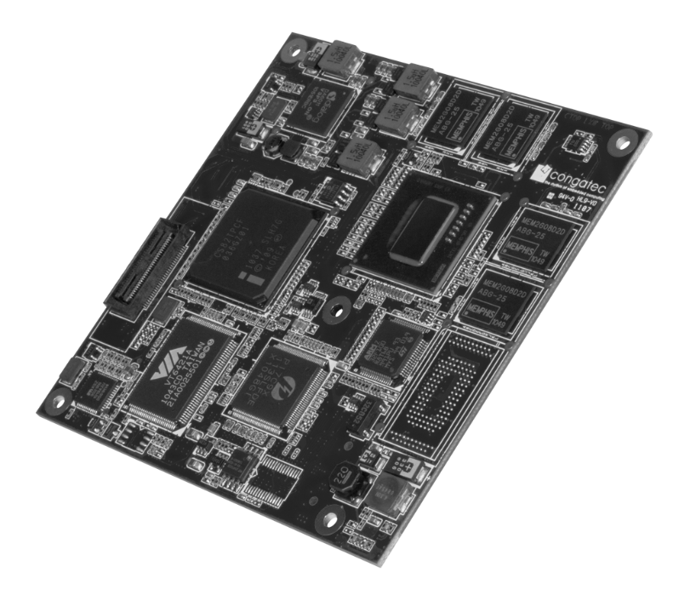
ROM (Read-Only-Memory)
Características
Contiene un patrón permanente de datos que no puede alterarse.
Es no-volátil.
Solo lectura.
Algo importante de ellas es la microprogramación.
Aplicaciones potenciales
Programas del sistema.
Tablas de funciones.
Subrutinas de bibliotecas para funciones de uso frecuente.
Ventajas
Los datos estarían permanentemente en memoria principal y nunca seria necesarios cargarlos desde un dispositivo de memoria secundaria
Desventajas
Una ROM se construye como cualquier otro chip de circuito integrado. esto presenta 2 problemas:
Costo relativamente grande.
No se permite un fallo.

Slide 24
Formas mas comunes de memorias READ-MOSTLY
1. ROM programable (PROM):
Son no volátiles.
Pueden grabarse solo una vez.
El proceso de escritura se lleva a cabo eléctricamente y puede realizarlo el cliente.
Proporciona flexibilidad y comodidad.
2. Memoria de sobre-todo-lectura(read-mostly):
Son útiles para aplicaciones en la que las operaciones de lectura son mas frecuentes que las de escritura.

Slide 25
Formas mas comunes de memorias READ-MOSTLY
3. EPROM (memoria de solo-lectura programable y borrable ópticamente):
Se lee y escribe eléctricamente como la PROM.
Antes de la operación de escritura, todas las celdas de almacenamiento deben primero borrarse a la vez.
Pueden modificarse múltiples veces.
Es mas costosa que una PROM.
Tiene como ventaja la posibilidad de actualizar múltiples veces su contenido.
4. EEPROM (memoria de solo-lectura programable y borrable eléctricamente):
Se puede escribir en cualquier momento si borrar su contenido anterior.
Combina la ventaja de se no volátil con la flexibilidad de ser actualizable.
Son mas costosas que la EPROM y también menos densas.
5. Memoria FLASH
Se encuentran en coste y funcionalidad entre las EPROM y las EEPROM.
Utilizan tecnología de borrado eléctrico.
Es posible borrar solo bloques concretos de memoria en lugar de todo el chip.
No permiten borrar a nivel de byte.

Slide 26
TIPOS DE ROM
Tipo de memoria | Clase | Borrado | Mecanismos de escritura | Volatilidad
Memoria de acceso aleatorio (RAM) | Memoria de lectura/escritura | Eléctricamente por bytes | Eléctricamente | Volátil
Memoria de sólo lectura (ROM) | Memoria de sólo lectura | No posible | Mediante máscaras | No volátil
ROM programable (PROM) |  |  | Eléctricamente
PROM borrable (EPROM) | Memoria de sobre-todo-lectura | Luz ultravioleta, chip completo
Memoria FLASH |  | Eléctricamente, por bloques
PROM borrable eléctricamente (EEPROM) |  | Eléctricamente, por bytes.

Slide 27
LÓGICA DEL CHIP
Las memorias semiconductoras vienen en chips encapsulados. Cada chip contiene una matriz de celdas de memoria.
Para memorias semiconductoras uno de los aspectos fundamentales de diseño es el numero de bits de datos que pueden ser leído/escritos a la vez.
En un extremo esta la estructura en la que la disposición física de las celdas de la matriz es la misma que la disposición lógica da las palabras de memoria.
En el otro extremo esta la estructura denominada un-bit-por-chip, en la que los datos se escriben/leen por bits.

Slide 28
ENCAPSULADO DE LOS CHIPS
Los circuitos integrados se montan en capsulas con pastillas o terminales que los conectan con el mundo exterior.
El chip encapsulado tiene 32 terminales y estos se transfieren las siguientes señales:
La dirección de la palabra a la que se accede.
El dato a leer.
La línea de alimentación de chip.
Un terminal a tierra.
Un terminal de habilitación del chip.
Una tensión de programación.

Slide 29
ORGANIZACIÓN EN MÓDULOS
Si un chip de RAM contiene un bit por palabra, claramente se necesitaran al menos un numero de chips igual al numero de bits por palabra.
Esto funciona cuando el tamaño de memoria sea igual al numero de bits por chip. En caso de necesitar una memoria mayor, se requiere una matriz de chips.

Slide 30
CORRECIÓN DE ERRORES
Se pueden presentar errores hard o permanentes y errores soft o transitorios.
En informática, el código de Hamming es un código detector y corrector de errores que lleva el nombre de su inventor, Richard Hamming.
Ejemplo:
Se transmite una palabra de 9 bits. Con el código Hamming se verifica si su estado es erróneo o correcto.
En caso de ser erróneo se determina el valor original de la palabra.
Palabra recibida: 001000111 que se va a revisar.

Slide 31
CORRECIÓN DE ERRORES
Los bits cuya posición es potencia de dos se utilizan como bits de paridad (posiciones 1,2,4,8,16,32,64, etc).
2eN
001000111
Los bits del resto de posiciones según Hamming serán utilizados como bits de datos (posiciones 3,5,6,7,9,10,11,12,13,14,15,17, etc).

Slide 32
CORRECIÓN DE ERRORES
 | 0 P1 | 0 P2 | 1 D3 | 0 P4 | 0 D5 | 0 D6 | 1 D7 | 1 P8 | 1 D9
P1 | 0 |  | 1 |  | 0 |  | 1 |  | 1 | 1
P2 |  | 0 | 1 |  |  | 0 | 1 |  |  | 0
P4 |  |  |  | 0 | 0 | 0 | 1 |  |  | 1
P8 |  |  |  |  |  |  |  | 1 | 1 | 0

Slide 33
CORRECIÓN DE ERRORES
 | 0 P1 | 0 P2 | 1 D3 | 0 P4 | 0 D5 | 0 D6 | 1 D7 | 1 P8 | 1 D9
P1 | 0 |  | 1 |  | 1 |  | 1 |  | 1 | 0
P2 |  | 0 | 1 |  |  | 0 | 1 |  |  | 0
P4 |  |  |  | 0 | 1 | 0 | 1 |  |  | 0
P8 |  |  |  |  |  |  |  | 1 | 1 | 0
Dato original seria 11011

Slide 34
ORGANIZACIÓN AVANZADA DE MEMORIAS DRAM
SDRAM (DRAM SINCRONA): Las SDRAM poseen un reloj que controla su funcionamiento. Son utilizadas para la memoria RAM de los computadores. Las DRAM tradicionales son asíncronas.
DRAM RAMBUS: Es un tipo de memoria síncrona, funcionan diferente a las DRAM, trabaja en flancos positivos y negativos. Se utilizó en la videoconsola Nintendo 64
DDR SDRAM: Puede enviar datos 2 veces cada ciclo de reloj, una coincidiendo con el flanco de subida del pulso de reloj y otra coincidiendo con el flanco de bajada.
DRAM CACHÉS: Integra una pequeña cache SRAM de 16KB en un chip normal DRAM, la SRAM puede usarse como cache o como buffer para soportar el acceso en serie a un bloque de datos.

Slide 35
ORGANIZACIÓN AVANZADA DE MEMORIAS DRAM
Una de las características más destacable dentro de las RDRAM es que su ancho de palabra es de tan sólo 16 bits comparado con los 64 a los que trabajan las SDRAM, y trabaja a una velocidad mucho mayor, llegando hasta los 400 MHz.
Al trabajar en flancos positivos y negativos, se puede decir que puede alcanzar unos 800 MHz virtuales o equivalentes; este conjunto le da un amplio ancho de banda. Por eso, a pesar de diseñarse como alternativa a la SDR SDRAM, se convirtió en competidora de la DDR SDRAM.

Slide 36
ORGANIZACIÓN AVANZADA DE MEMORIAS DRAM

Slide 37
ORGANIZACIÓN AVANZADA DE MEMORIAS DRAM

Slide 38
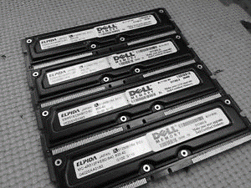
ORGANIZACIÓN AVANZADA DE MEMORIAS DRAM

Slide 39
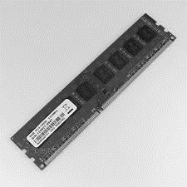
ORGANIZACIÓN AVANZADA DE MEMORIAS DRAM

Slide 40
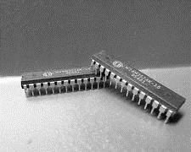
ORGANIZACIÓN AVANZADA DE MEMORIAS DRAM

Slide 41
FIN

